Slide 1
基于MWORKS的信号处理仿真与应用
汇报人：刘铭佳 时间：

Slide 2
01
信号处理仿真与应用概述
02
MWORKS概述与Julia基础
03
基于MWORKS的信号处理实例
04
基于MWORKS的综合实验案例

Slide 3
PART-01
信号处理仿真与应用概述
Overview of signal processing simulation and application

Slide 4
1.1 引言
“
信号处理是一种处理和分析信号的技术和方法。信号可以是任何随时间变化的数据，如声音、图像、视频等。信号处理的目标是从原始信号中提取有用的信息，进行分析、处理、传输或压缩，以便更好地理解信号的特性或实现特定的应用。
”

Slide 5
1.1 引言
MATLAB信号处理工具箱
Python信号处理工具箱
Syslab信号处理工具箱
MATLAB信号处理工具箱主要用途是对已产生的信号进行分析和处理，包括滤波、去重、频率分析等，是一种专业性很强的领域型工具箱。
目前除了MATLAB的一些专业性很强的工具箱还无法被替代，MATLAB的大部分常用功能都可以在Python世界中找到相应的扩展库。
MWORKS.Syslab信号处理工具箱是一个功能强大的软件包，旨在为工程师等研究人员提供一套全面的工具，用于处理和分析各种类型的信号数据。
MWORKS是苏州同元软控信息技术有限公司（简称“同元软控”）基于国际知识统一表达和互联标准打造的系统智能设计与仿真验证平台，是面向数字工程的科学计算与系统建模仿真系统。MWORKS.Syslab是MWORKS产品系列中的科学计算软件，是基于Julia开发的科学计算环境，可用于科学计算、数据分析、算法设计、机器学习等领域，并通过丰富的内置图形工具实现数据可视化。

Slide 6
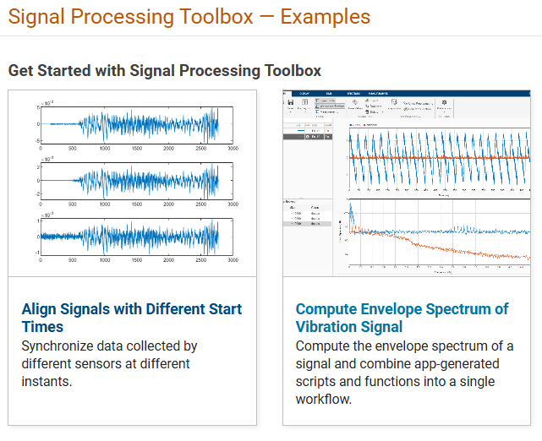
1.2 MATLAB信号处理工具箱
MATLAB Signal Processing Toolbox
该工具箱提供了一些函数和 App，用来分析、预处理及提取均匀和非均匀采样信号的特征。该工具箱包含可用于滤波器设计和分析、重采样、平滑处理、去趋势和功率谱估计的工具，还提供了提取特征、寻找波峰和信号模式、量化信号相似性以及执行 SNR 和失真等测量的功能。

Slide 7
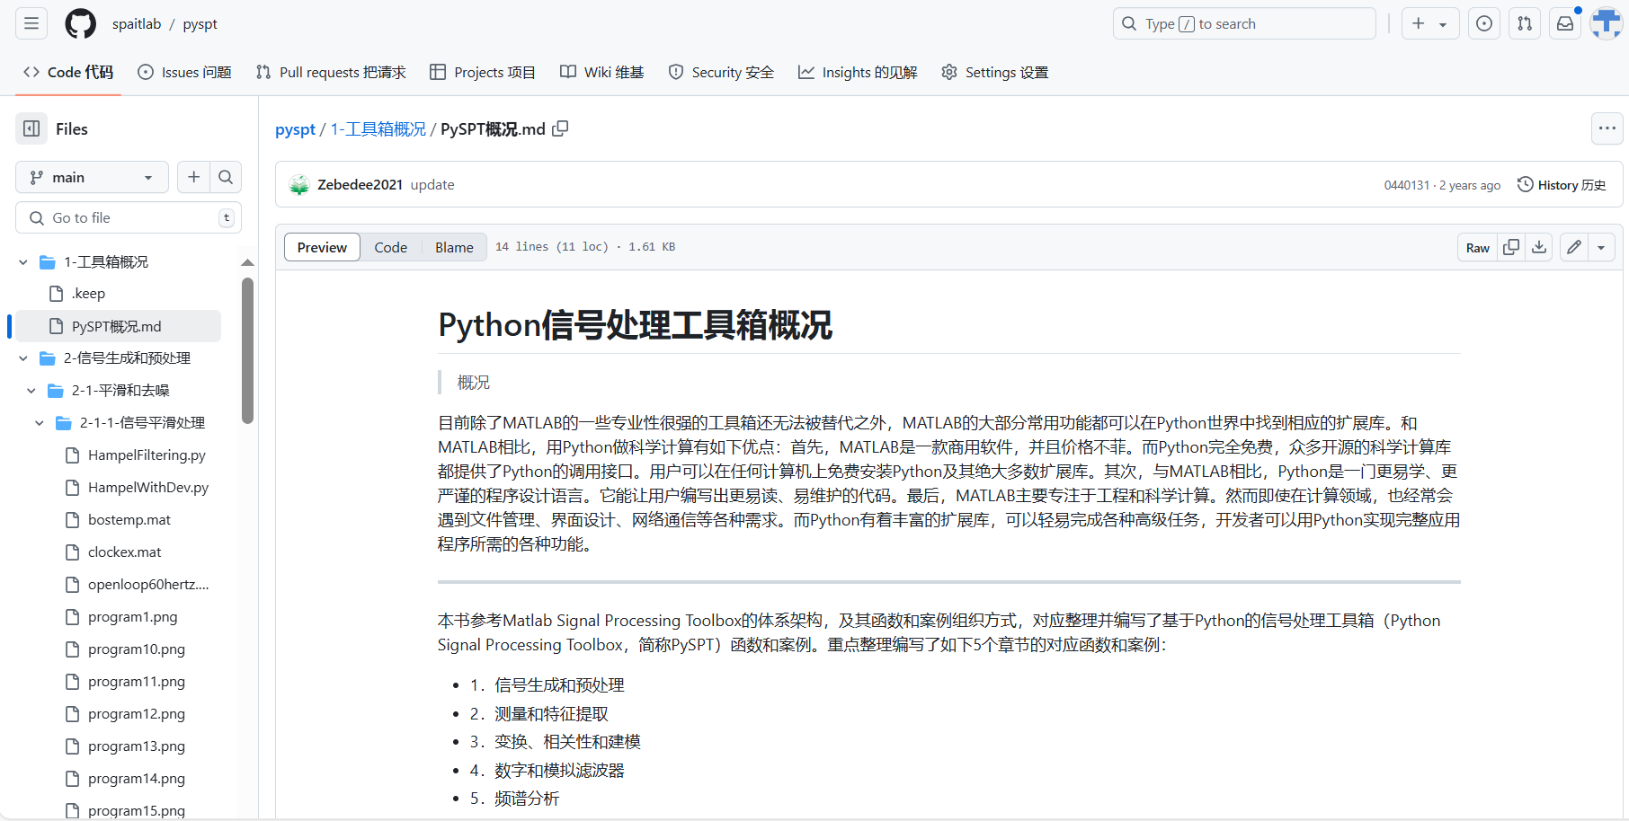
1.3 Python信号处理工具箱

Slide 8
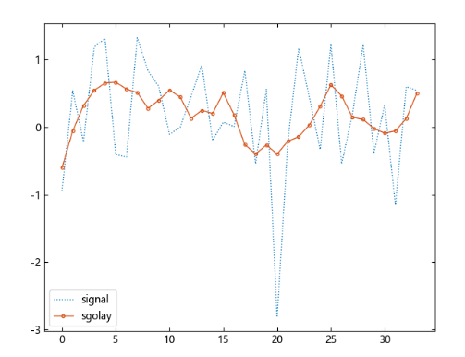
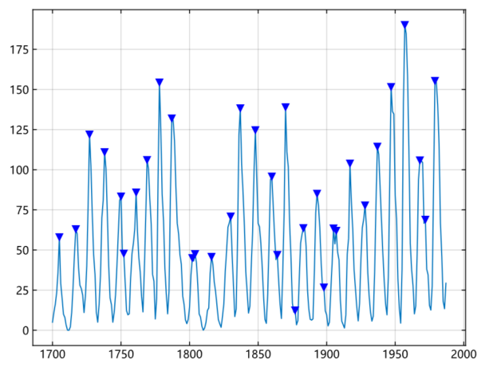
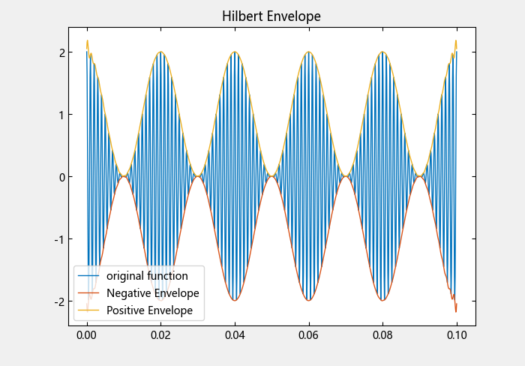
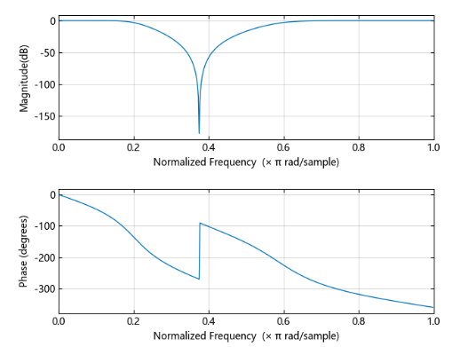
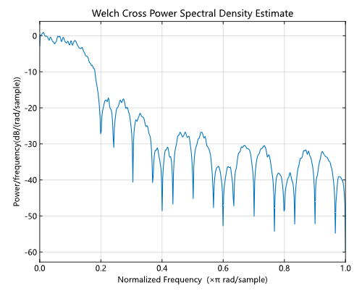
1.4 MWORKS.Syslab信号处理工具箱
MWORKS.Syslab信号处理工具箱是一个功能强大的软件包，旨在为工程师、科学家和研究人员提供一套全面的工具，用于处理和分析各种类型的信号数据。以下是信号处理工具箱的功能概况：
信号生成和预处理
测量和特征提取
变换、相关性和建模
数字和模拟滤波器
频谱分析
图1-1
使用 sgolayfilt对随机信号进行平滑处理
图1-2
寻找信号局部极大值
图1-3
使用hilbert函数提取包络
图1-4
带阻巴特沃斯滤波器
图1-5
彩色噪声信号的互功率谱密度

Slide 9
PART-02
MWORKS概述与Julia基础
Overview of MWORKS and Julia programming foundation

Slide 10
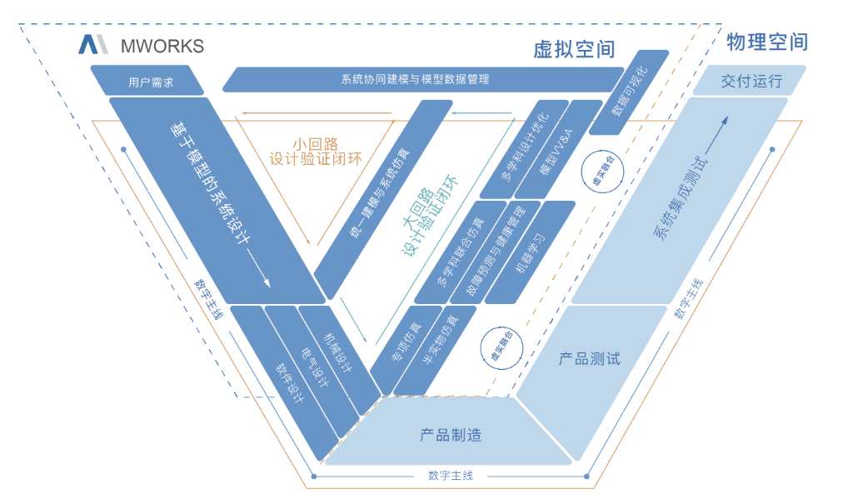
2.1 MWORKS科学计算和系统建模仿真
MWORKS是同元软控全新推出的新一代科学计算和系统建模仿真一体化基础平台，基于高性能科学计算语言Julia和多领域统一建模规范Modelica，MWORKS为科研和工程计算人员提供了交互式科学计算和建模仿真环境，实现了科学计算环境Syslab与系统建模仿真环境Sysplorer的双向融合，可满足各行业在设计、建模、仿真、分析、优化等方面的业务需求。

Slide 11
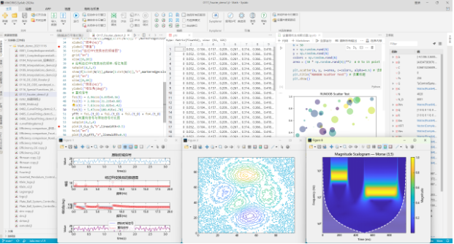
2.1 MWORKS科学计算和系统建模仿真
科学计算环境MWORKS.Syslab
MWORKS.Syslab基于Julia语言提供交互式编程环境的完备功能。Syslab支持多范式统一编程，通过资源管理器、代码编辑器等功能，提供了功能完备的交互式编程、调试与运行环境。 提供线性代数、信号处理、通信等高质量、高性能科学计算函数。

Slide 12
2.2 Julia编程基础
变量
控制流
Julia语言中，变量是与某个值相关联的名字，可以用它来保存一个值，供之后的代码使用。
Julia 中提供了大量的流程控制构件，例如复合表达式、条件表达式、短路求值和异常处理等。
数组
数据可视化
Julia语言中，数组是一种支持多样化数据结构的容器，能够存储各种类型的元素，且具有可变类型的特性。
Julia可视化的函数有很多，包括TyPlot、TyImages、TyGeoGraphics等。
函数
外部函数调用
与其他科学计算语言类似， Julia支持各种数学函数，且支持自定义函数，对代码简洁性和复用性有很大作用。
Julia拥有强大的交互性，可以直接调用利用C/C++或Python语言封装的库函数，提高编程效率。

Slide 13
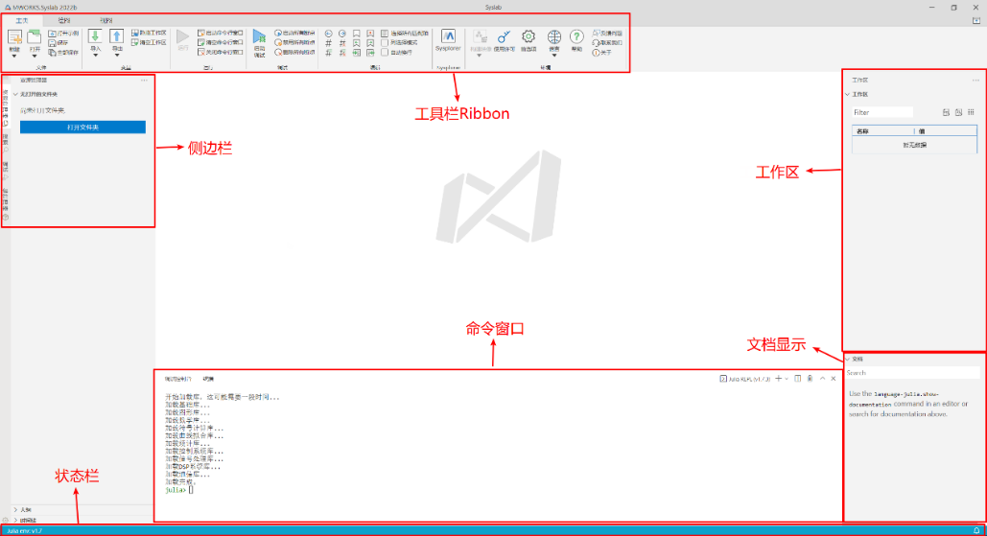
2.3 MWORKS.Syslab基本功能
软件界面
Syslab界面布局主要由六块构成：
工具栏Ribbon：用于提供平台快捷操作按钮。
左侧边栏：用于提供不同的功能部件。
命令窗口：用于终端交互。
工作区：用于提供全局变量列表的显示与管理。
文档显示：用于查看函数说明。
状态栏：用于提示状态信息。

Slide 14
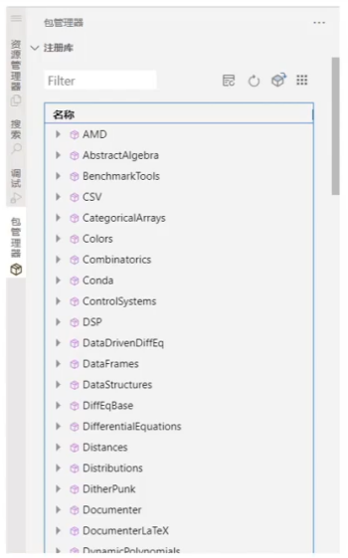
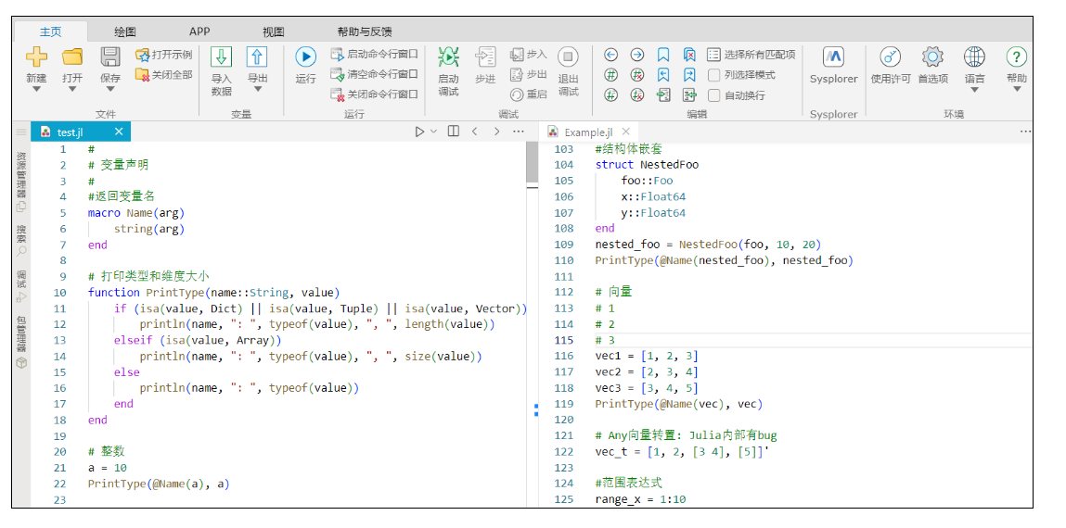
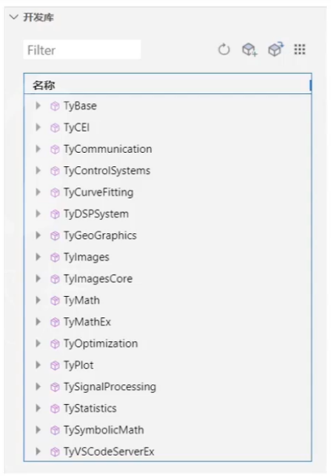
2.3 MWORKS.Syslab基本功能
工具箱加载
脚本构建
在Syslab中可以通过包管理器直接管理注册库与开发库，如左图所示。注册库包含我们现已安装的第三方工具箱，开发库包含同元的商业工具箱。
在Syslab中，最基础的程序形式是脚本，其中包含一系列与命令行中输入的命令相等的命令。

Slide 15
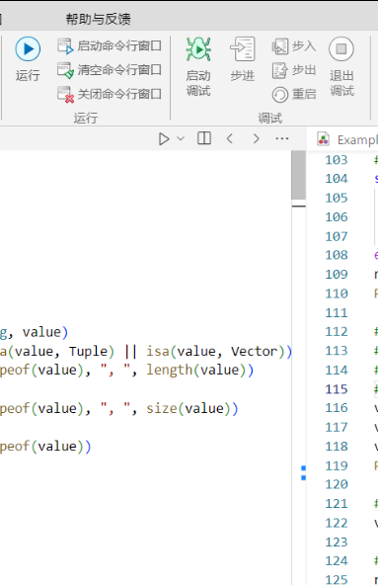
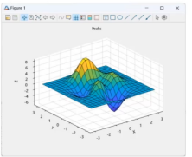
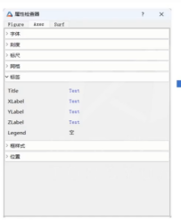
2.3 MWORKS.Syslab基本功能
脚本调试
结果后处理
Syslab提供代码调试器，支持对代码文件的单步调试、断点调试、添加监视、查看调用堆栈等，并提供交互式调试控制台。
Syslab绘图页中具备多种类型图形绘制功能，可直接选择变量进行绘制，如左图所示。

Slide 16
PART-03
基于MWORKS的信号处理实例
Signal processing example based on MWORKS

Slide 17
3.1 信号生成和预处理
“
信号生成和预处理是信号处理中的重要环节，它涉及信号的产生、采集、处理和分析等方面。在信号处理中，信号的质量和准确性往往取决于信号的生成和预处理过程。信号生成和预处理的目的是提高信号的质量和准确性，以便后续的信号处理和分析能够更加准确和有效。在本部分中，将介绍基于MWORKS的信号生成和预处理实例，包括平滑和去噪、波形生成两部分。

Slide 18
3.1 信号生成和预处理
平滑和去噪
平滑和去噪中使用到的MWORKS函数如下表所示。
函数名 | 简介
hampel | 使用 Hampel 标识符去除异常值
medfilt1 | 一维中值滤波
sgolay | Savitzky-Golay 滤波器设计
sgolayfilt | Savitzky-Golay 滤波

Slide 19
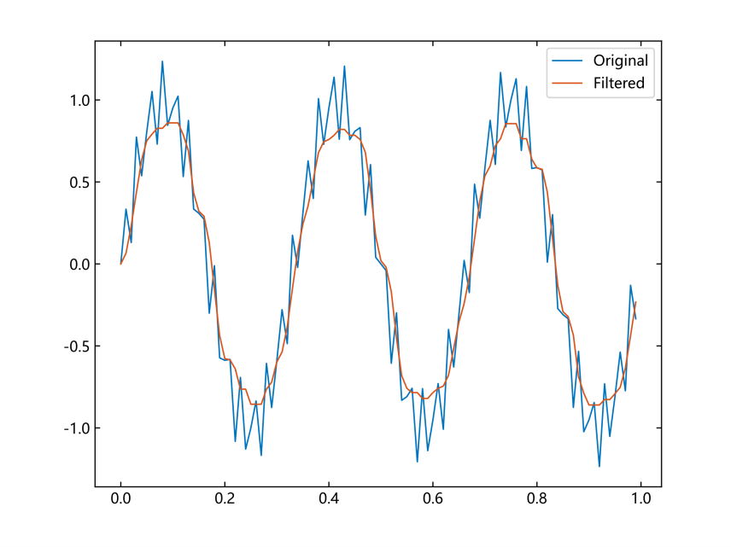
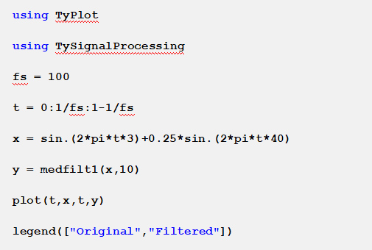
3.1 信号生成和预处理
例：中值滤波的噪声抑制
生成采样频率为100Hz持续时间为1秒的正弦信号。添加更高频率的正弦信号来模拟噪声。使用10阶中值滤波器来平滑信号,并绘制结果，如下图所示。
图3-1 中值滤波平滑信号

Slide 20
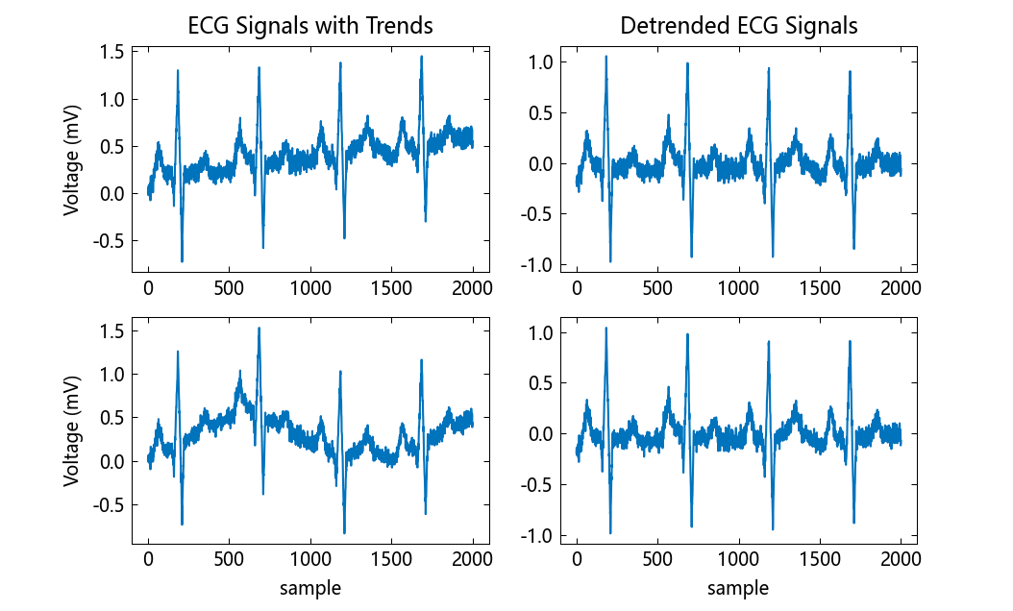
3.1 信号生成和预处理
例：对数据去趋势
测量的信号可能显示数据中非固有的整体模式。这些趋势有时会妨碍数据分析，因此必须进行去趋势。以具有不同趋势的两种心电图 (ECG) 信号为例。ECG 信号对电源干扰等扰动很敏感。加载信号并绘制它们。
第一个绘图上的信号显示线性趋势。第二个信号的趋势是非线性的。要去线性趋势，需要使用函数 detrend。要去非线性趋势，需要对信号进行低阶多项式拟合并减去它。通过图3-2可以看到信号的基线已不再偏移，它们现在可用于进一步处理。
图3-2 去趋势前后的ECG信号

Slide 21
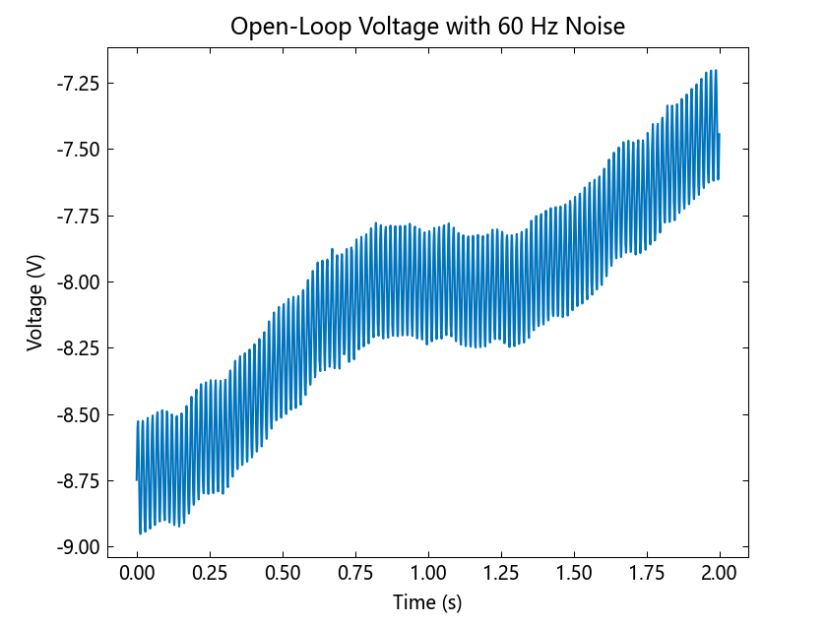
3.1 信号生成和预处理
例：从信号中去除 60Hz 干扰
美国和其他几个国家的交流电以60Hz的频率振荡。这些振荡通常会破坏测量结果，在处理信号时必须将其减去。在存在60Hz电力线噪声的情况下，研究模拟仪器的输入的开环电压。电压采样频率为1kHz。
图3-3 开环电压原始数据

Slide 22
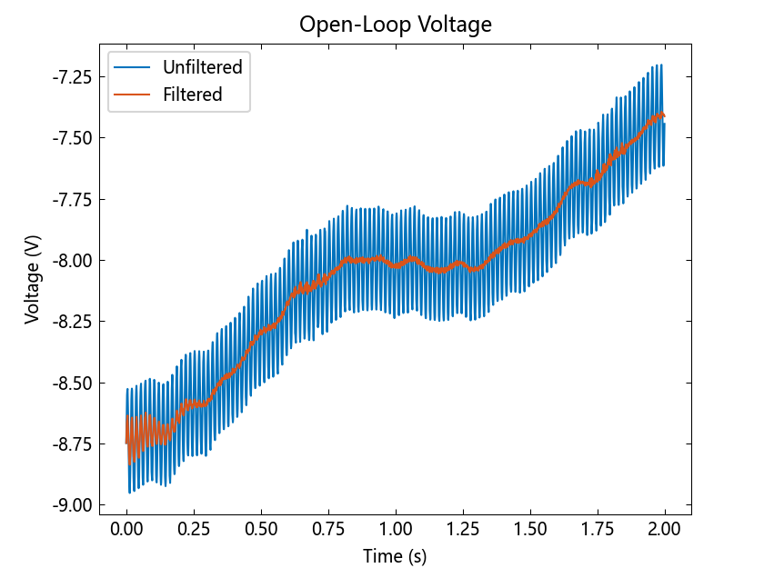
3.1 信号生成和预处理
例：从信号中去除 60Hz 干扰
使用巴特沃斯陷波滤波器消除 60 Hz 噪声。使用 designfilt 设计该滤波器。陷波的宽度定义为 59 至 61 Hz 的频率区间。滤波器至少去除该范围内频率分量的一半功率。
用 filtfilt 对信号进行滤波，以补偿滤波器延迟。注意振荡是如何显著减少的。
图3-4 滤波之后开环电压

Slide 23
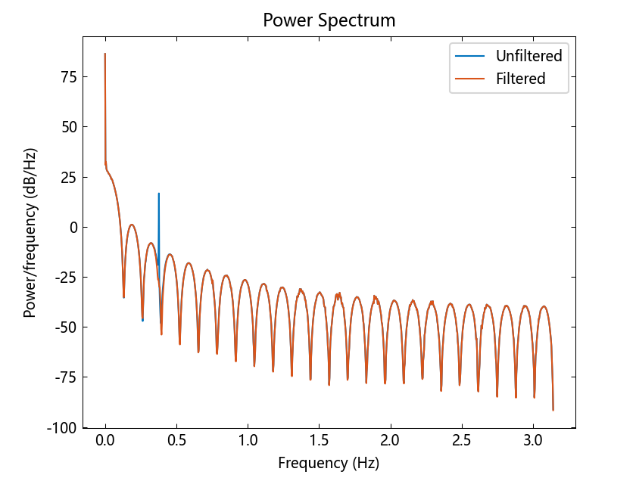
3.1 信号生成和预处理
例：从信号中去除 60Hz 干扰
使用周期图可以看到 60 Hz 的“峰值”已去除。
图3-5 能量谱

Slide 24
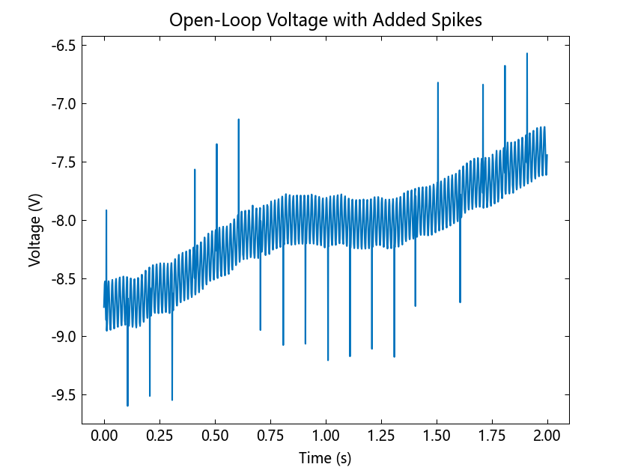
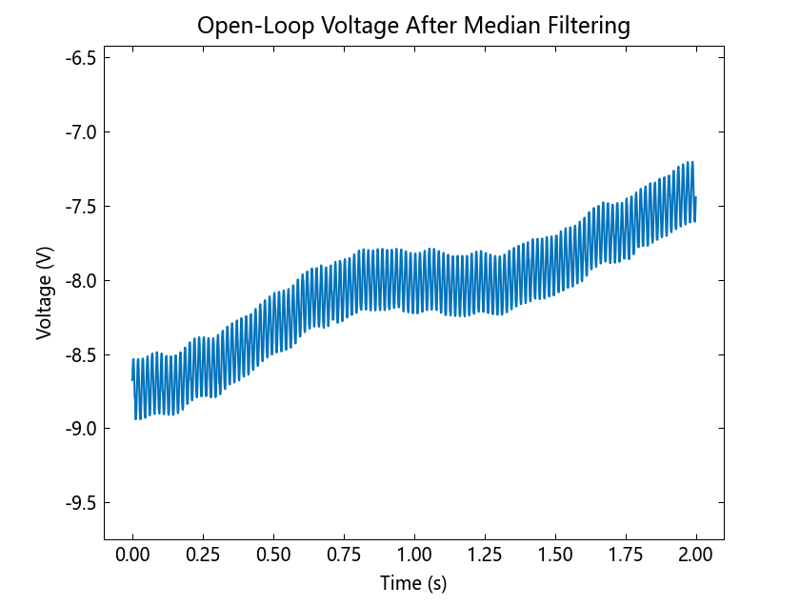
3.1 信号生成和预处理
例：去除信号中的峰值
有时数据会出现不必要的瞬变（即峰值）。中位数滤波是消除它的好方法。以存在60Hz电线噪声时模拟仪器输入的开环电压为例。采样率为1kHz。函数 medfilt1 将信号的每个点替换为该点和指定数量的邻点的中位数。因此，中位数滤波会丢弃与其周围环境相差很大的点。通过使用三个邻点的集合计算中位数来对信号进行滤波。
图3-6 添加了峰值的开环电压
图3-7 中位数滤波之后的开环电压

Slide 25
3.1 信号生成和预处理
波形生成
在MWORKS中，可以运用 chirp 生成线性、二次和对数 chirp。使用 square、rectpuls 和 sawtooth 创建方波、矩形波和三角形波。一些常见的生成波形的函数如下表所示：
函数名 | 简介
chirp | 扫频余弦
gauspuls | 高斯调制正弦射频脉冲
pulstran | 脉冲序列
tripuls | 采样的非周期性三角形

Slide 26
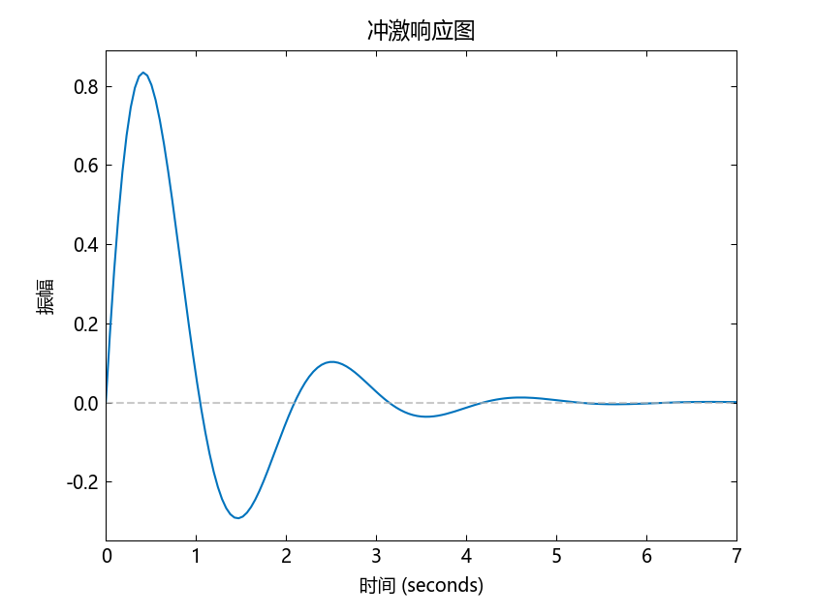
3.1 信号生成和预处理
例：脉冲函数和阶跃函数
可以用下列传递函数表示连续时间系统的脉冲响应：
对于这个例子，创建一个tf模型来表示传递函数。
可以类似地绘制其他动态系统模型类型的脉冲响应，例如零极增益(zpk)或状态空间(ss)模型。
图3-8 冲激响应图

Slide 27
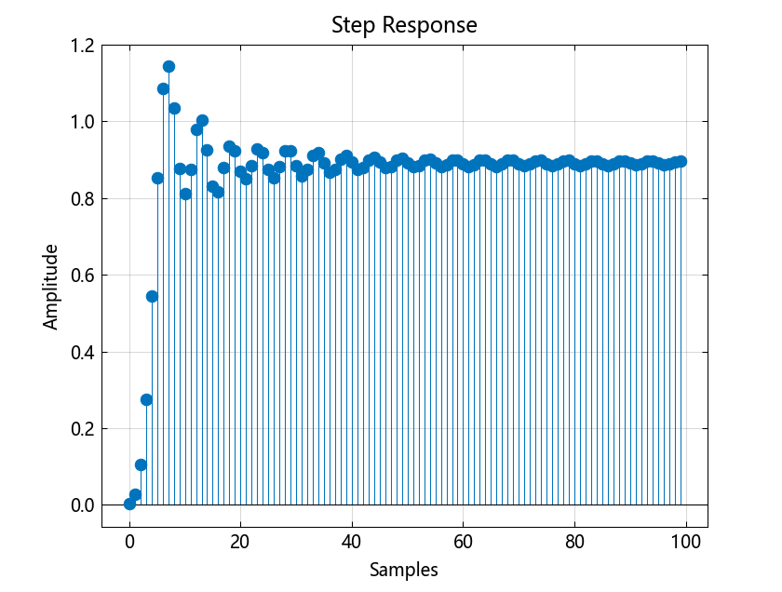
3.1 信号生成和预处理
例：脉冲函数和阶跃函数
阶跃函数在系统分析中也具有重要作用，特别是在连续时间和离散时间系统中。
系统的单位阶跃响应是系统对阶跃函数输入的响应。通过对系统的单位阶跃响应进行积分操作，可以计算出系统对任意输入信号的响应。
阶跃函数在信号处理中经常用于定义信号的启动时间、模拟开关操作以及定义系统的开启时间。
图3-9 阶跃响应曲线图

Slide 28
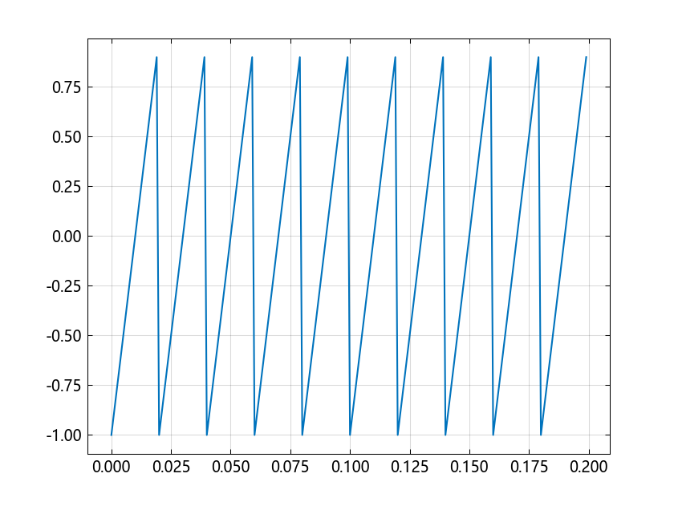
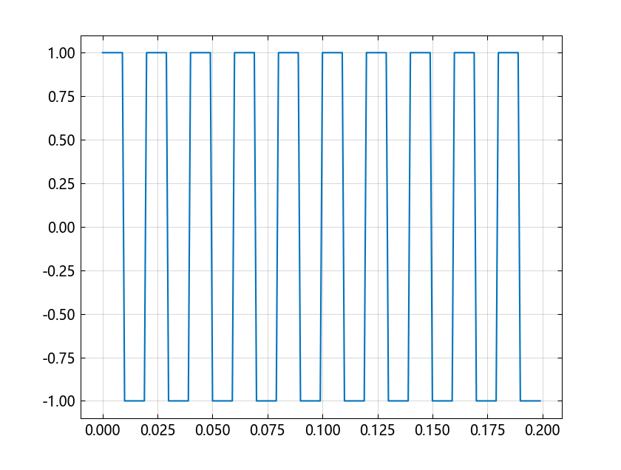
3.1 信号生成和预处理
例：生成常见的周期性波形
借助 TySignalProcessing ，可以生成常见的周期性波形。
生成 10 个周期的基本频率为 50 Hz 的锯齿波和方波。 采样率为 1 kHz。
图3-10 锯齿波信号
图3-11 方波信号

Slide 29
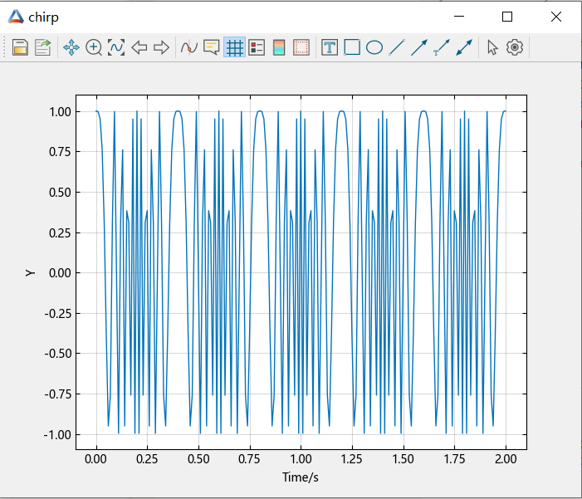
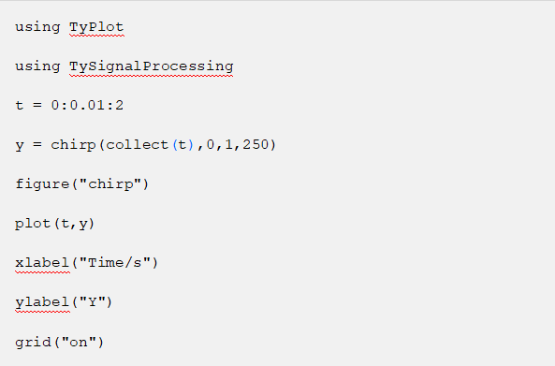
3.1 信号生成和预处理
例：生成常见的非周期性波形
生成具有线性瞬时频率偏差的噪音,计算并绘制 chirp 的时域图。 噪音以 1 kHz的采样频率采样 2 秒。 瞬时频率在 t = 0 时为 0，在 t = 1 秒时跨越 250 Hz。
图3-12 chirp时域图

Slide 30
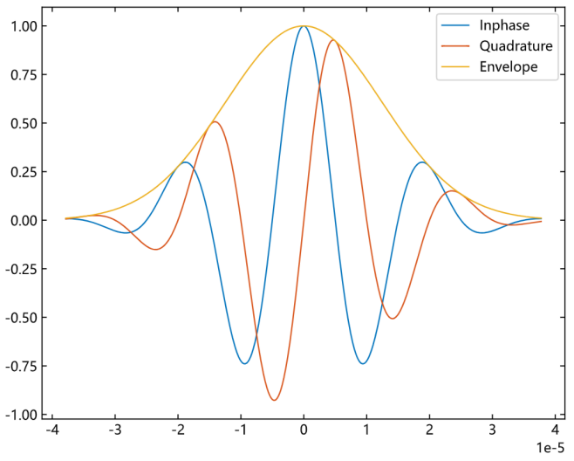
3.1 信号生成和预处理
例：生成常见的非周期性波形
使用 gauspuls 绘制带宽为 60% 的 50 kHz 高斯射频脉冲,以 10 MHz 的速率采样。截断包络低于峰值 40 dB的脉冲。并绘制正交脉冲和 RF 信号包络。
图3-13 高斯射频脉冲

Slide 31
3.2 测量和特征提取
“
测量信号的常见不同特征包括定位信号波峰并确定其高度、宽度和与邻点的距离；测量时域特征，如峰间幅值和信号包络；测量脉冲指标，如过冲和占空比。在频域中，测量基频、均值频率、中位数频率和谐波频率、通道带宽和频带功率。通过测量无乱真动态范围、信噪比、总谐波失真、信号与噪声失真比和三阶截断能够有效地表征系统。在本部分中，将介绍基于MWORKS的测量和特征提取实例，包括描述性统计量、脉冲和跃迁指标两部分。

Slide 32
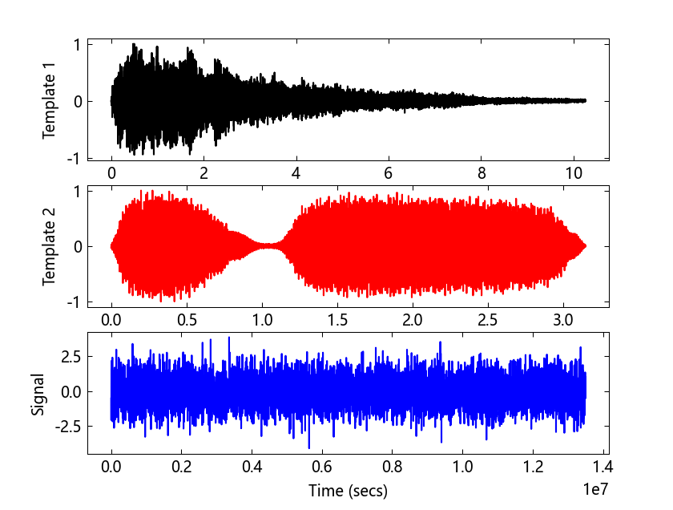
3.2 测量和特征提取
描述性统计量
例：测量信号相似性
比较具有不同采样率的信号
假设有一个音频信号数据库和一个模式匹配应用程序，您需要在歌曲播放时识别该歌曲。数据通常以低采样率存储，以占用较少的内存。
子图一和子图二显示来自数据库的模板信号。子图三显示要在数据库中搜索的信号。仅观察时间序列，该信号似乎与两个模板信号都不匹配。经仔细检查发现，这些信号实际上具有不同的长度和采样率。
图3-14 不同采样率的信号

Slide 33
3.2 测量和特征提取
例：确定峰宽
在数字信号处理技术中，峰值特征的精确分析对于理解和优化信号的质量至关重要。本案例提供了如何在MWORKS中通过Julia语言实现确定峰宽。
findpeaks是MATLAB中一个非常有用的函数，它用于寻找一维数据中的局部最大值（峰值）。此函数不仅可以找到峰值，还可以返回有关这些峰值的详细信息，例如它们的宽度、高度和相对于其他特征的重要性。在Syslab函数库TySignalProcessing中也对应提供了函数findpeaks，用于返回包含输入信号向量 data 的局部极大值（峰值）的向量。

Slide 34
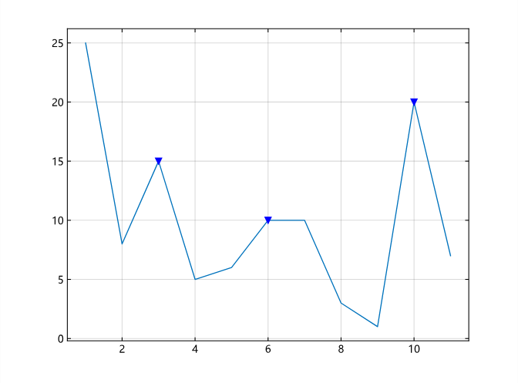
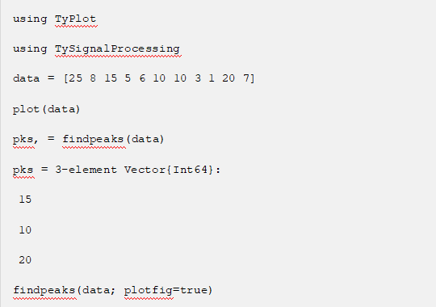
3.2 测量和特征提取
例：确定峰宽
（1）语法：findpeaks查找局部极大值。
（2）找到向量的峰值：定义一个有三个峰值的向量。接下来找到局部极大值。峰值按出现顺序输出。第一个样本不包括在内，尽管是最大值。对于平峰，函数返回索引最低的全部点。
图3-15 标记峰值

Slide 35
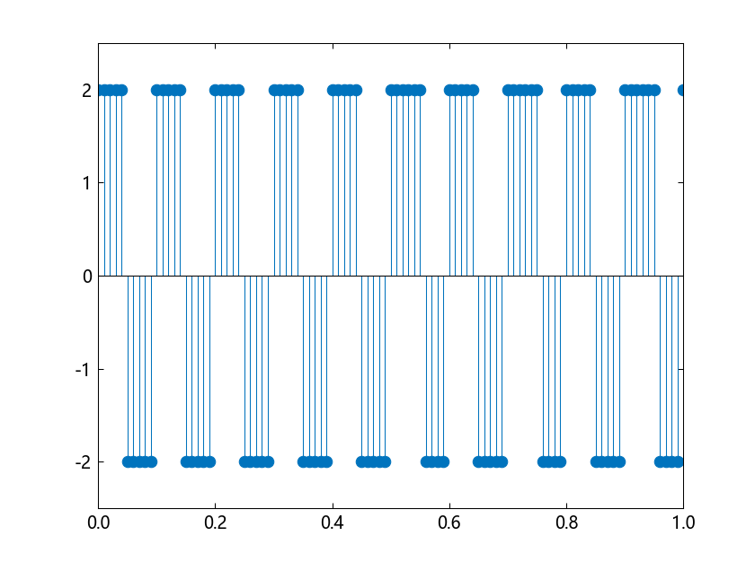
3.2 测量和特征提取
例：周期波形的RMS值
此示例说明如何使用 rms 求方波和矩形脉冲序列的均方根 (RMS) 值。此示例中的波形是连续时间对应波形的离散时间版本。
创建一个周期为0.1秒的周期方波。方波值在−2和2之间振荡。
计算RMS值：y = rms(x)
运行结果为2.0，实际值与理论值一致。
图3-16 周期方波

Slide 36
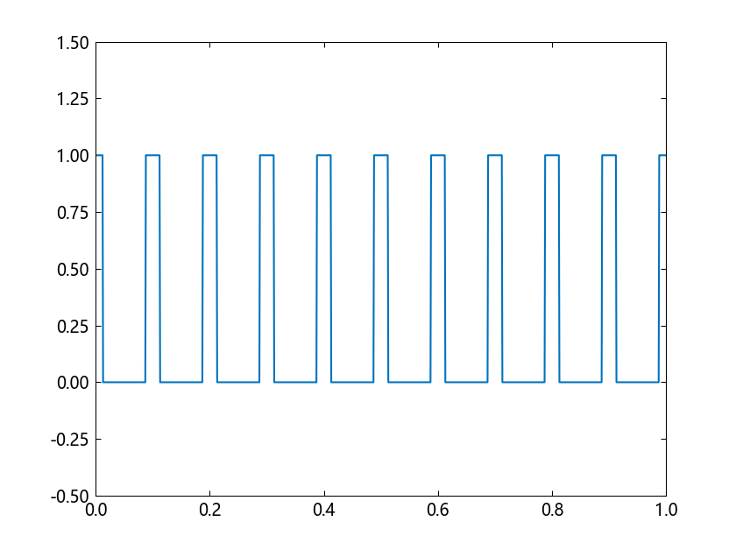
3.2 测量和特征提取
例：周期波形的RMS值
用以下参数创建一个以1 kHz采样的矩形脉冲序列：脉冲开启或等于1，持续 0.025秒；关闭或等于0，持续0.075秒；间隔0.1秒。这意味着脉冲周期为0.1秒，脉冲开启时间为该间隔的1/4。这被称为占空比。使用 pulstran 创建矩形脉冲序列。
计算RMS值：y = rms(x)
运行结果为0.5007。
图3-17 周期矩形脉冲波

Slide 37
3.2 测量和特征提取
脉冲和跃迁指标
例：矩形脉冲波形的占空比
生成矩形脉冲波形并计算其占空比。可以将矩形脉冲波形视为一连串的开启和关闭状态。一个脉冲周期涵盖了开启和关闭状态的总时长。脉冲宽度指的是开启状态的持续时间。占空比即为脉冲宽度与脉冲周期的比例。矩形脉冲的占空比量化了一个脉冲周期内脉冲处于开启状态的时间比例。

Slide 38
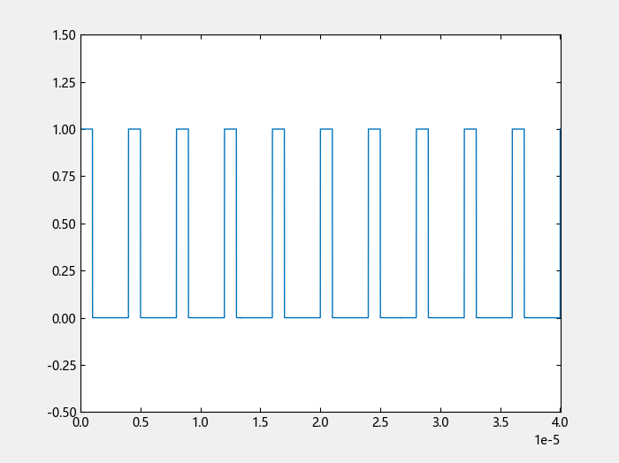
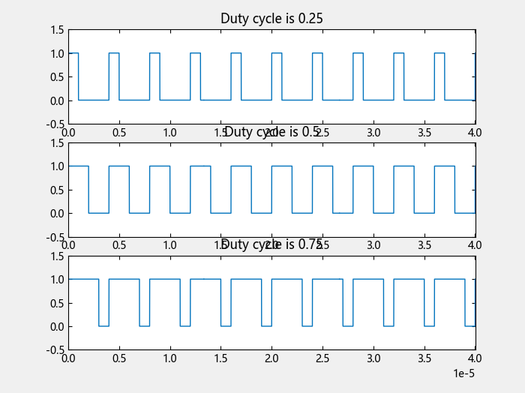
3.2 测量和特征提取
例：矩形脉冲波形的占空比
创建一个采样频率为1千兆赫的矩形脉冲。当脉冲处于开启状态（数值为1）时，其持续时间为1微秒。当脉冲处于关闭状态（即数值为0）时，其持续时间为3微秒。
使用相同的采样率和脉冲周期，以循环方式将脉冲开启时间（脉宽）从1微秒更改到3微秒，计算占空比。绘制循环中每步的脉冲波形。占空比随着脉冲宽度的增加从 0.25增加到 0.75。
图3-18 创建矩形脉冲波形
图3-19 绘制矩形脉冲波形并计算占空比

Slide 39
3.3 变换、相关性和建模
“
信号的分析处理过程中，变换、相关性和建模是常见的三种操作。信号的变换包括快速傅里叶变换 (FFT)、离散余弦变换 (DCT)、Hilbert变换等；相关性包括自相关和互相关，及通过相关性研究信号的周期性、相似性等方法；建模主要包括线性预测和自回归建模。在本部分中，将介绍基于MWORKS的信号变换、相关性和建模实例，主要介绍变换、相关性和卷积两部分。

Slide 40
3.3 变换、相关性和建模
变换
变换中使用到的部分MWORKS函数如下表所示。
函数名 | 简介
czt | 线性调频Z变换
dftmtx | 离散傅里叶变换矩阵
envelope | 信号包络
dct | 离散余弦变换
hilbert | Hilbert变换的离散时间分析信号

Slide 41
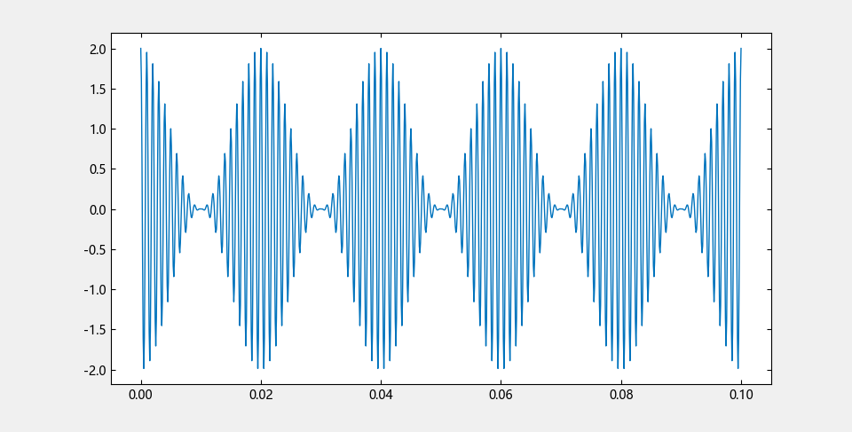
3.3 变换、相关性和建模
例：提取信号包络
以envelope（）包络函数为例，说明如何提取信号的包络。
首先创建双边带振幅调制信号。载波频率为 1 kHz。调制频率为 50 Hz。调制深度为 100%。采样率为 10 kHz。得到如下图所示的信号图像。
图3-20 双边带振幅调制信号图

Slide 42
3.3 变换、相关性和建模
例：提取信号包络
使用hilbert函数提取包络。包络是由hilbert计算的解析信号的幅值。绘制包络和原始信号。将函数的名称-值对组参量存储在元胞数组中，供以后使用。分析信号的幅值捕获信号的缓慢变化特性，而相位包含高频信息。
图3-21 使用hilbert函数提取包络

Slide 43
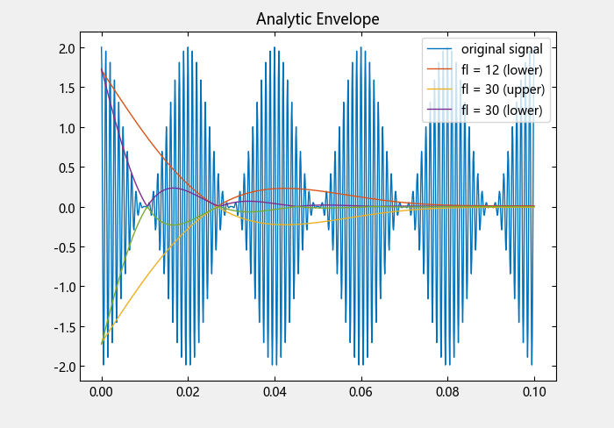
3.3 变换、相关性和建模
例：提取信号包络
还可以使用 envelope 函数直接生成信号包络并修改其计算方式。
图3-22 使用 envelope 函数直接生成信号包络

Slide 44
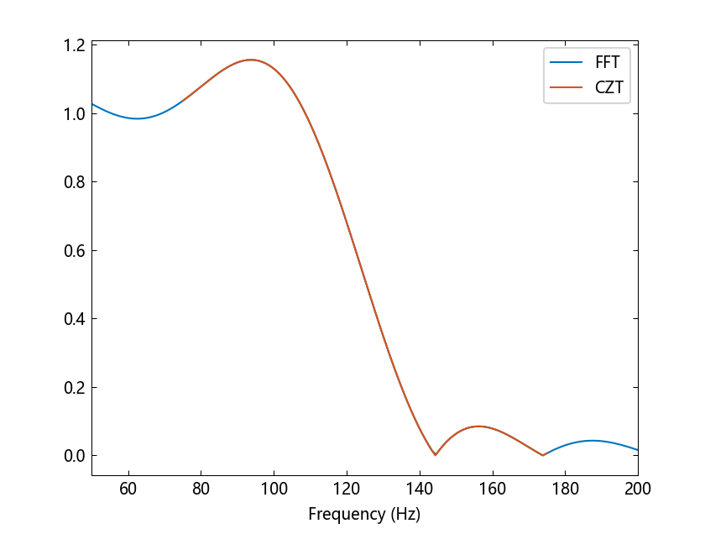
3.3 变换、相关性和建模
例：Chirp Z变换
使用窗口法设计一个30阶低通FIR滤波器。指定1kHz 的采样率和125Hz的截止频率。计算滤波器的DFT和 CZT。 将 CZT 的频率范围限制在 75 到 175 Hz 之间的频段。 在每种情况下生成 1024 个样本。
此示例说明使用y = czt（x，m，w，a）返回 x 沿由 w 定义的 z 平面上的螺旋轮廓的长度m，线性调频 Chirp Z 变换（CZT），该等值线由 z = a*w.^-（0：m-1）。
使用默认值m、w和a，czt返回 x 在单位圆周围 m 个等距点处的 Z 变换，结果等效于 ty_fft(x) 给出的 x 的离散傅里叶变换 (DFT)。
图3-23
图3-23 Chirp Z变换

Slide 45
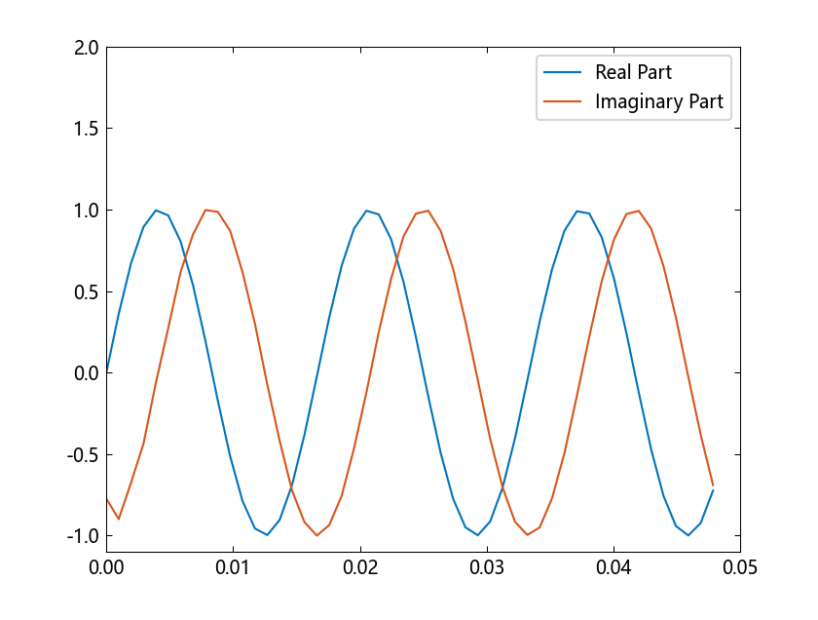
3.3 变换、相关性和建模
例：Hilbert变换
希尔伯特变换可用于形成解析信号。解析信号在通信领域中很有用，尤其是在带通信号处理中。工具箱函数 hilbert 计算实数输入序列 x 的希尔伯特变换，并返回相同长度的复数结果，即 y = hilbert(x)，其中 y 的实部是原始实数数据，虚部是实际希尔伯特变换。
图3-24 希尔伯特变换

Slide 46
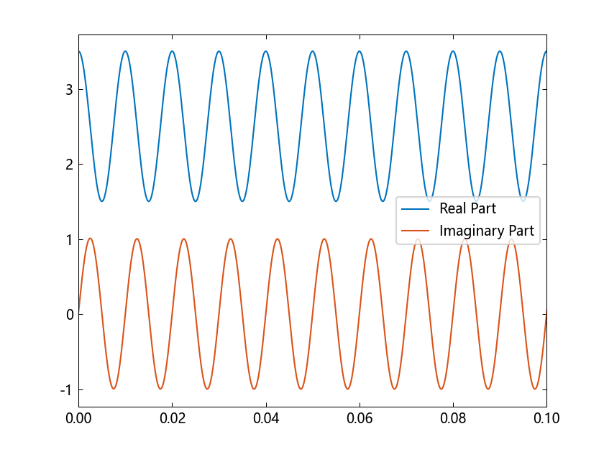
3.3 变换、相关性和建模
例：余弦解析信号
此示例说明如何确定分析信号。该示例还表明，对应于余弦的解析信号的虚部是具有相同频率的正弦波。如果余弦具有非零均值，则解析信号的实部是具有相同均值的原始余弦，但虚部的均值为零。
创建频率为100Hz的余弦函数。采样率为 10kHz。将2.5的直流偏移量添加到余弦函数。
使用hilbert函数获取解析信号。实部等于原始信号。虚部是原始信号的希尔伯特变换。绘制实部和虚部以便比较。
图3-25 余弦解析信号的实部和虚部

Slide 47
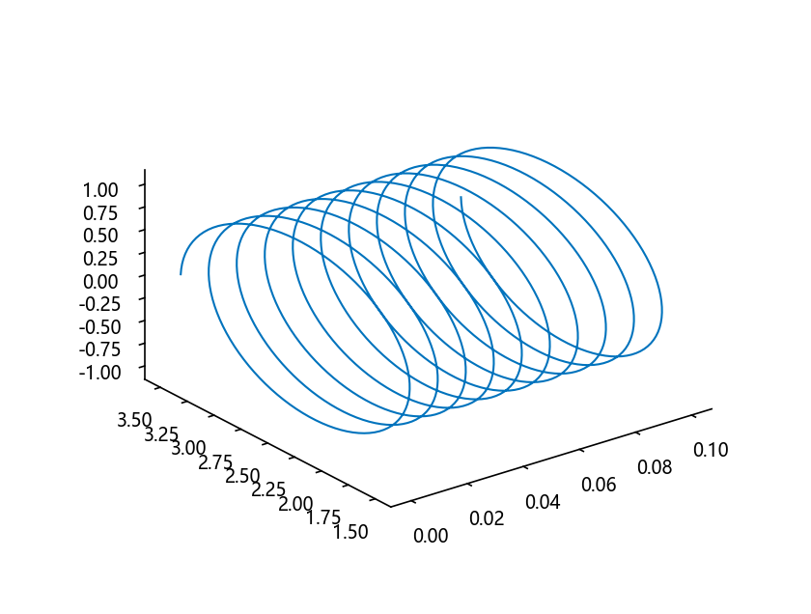
3.3 变换、相关性和建模
例：余弦解析信号
绘制复值解析信号的10个周期，如下图所示。
图3-26 复值解析信号的 10 个周期

Slide 48
3.3 变换、相关性和建模
相关性和卷积
相关性和卷积中使用到的MWORKS函数如下表所示。
函数名 | 简介
corrmtx | 自相关矩阵估计的数据矩阵
corrmtx | 二维互相关
cconv | 模 n 循环卷积
convmtx | 卷积矩阵
alignsignals | 通过延迟最早的信号来对齐两个信号

Slide 49
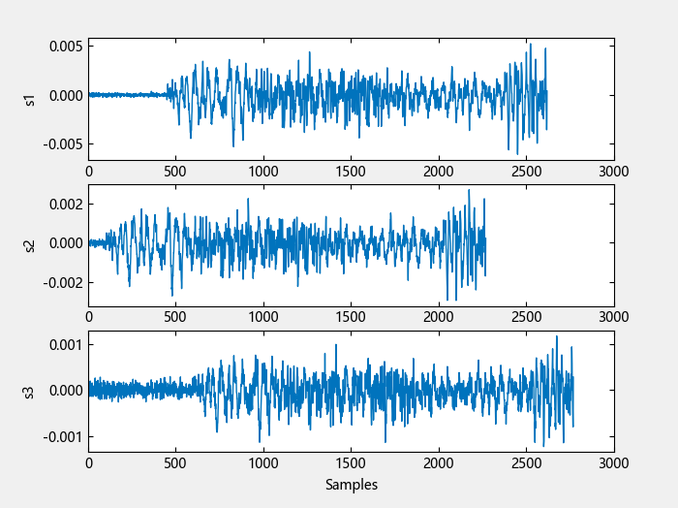
3.3 变换、相关性和建模
例：将信号与不同开始时间对齐
在进行信号集成时，确保数据的同步是至关重要的，尤其是在涉及多个传感器异步采集数据的情况下。因为如果数据没有正确同步，可能会导致混淆和错误的结果。Signal Processing Toolbox™ 提供了一系列功能强大的函数，可以帮助用户实现数据的同步。
图3-27 具有不同开始时间的信号s1、s2、s3

Slide 50
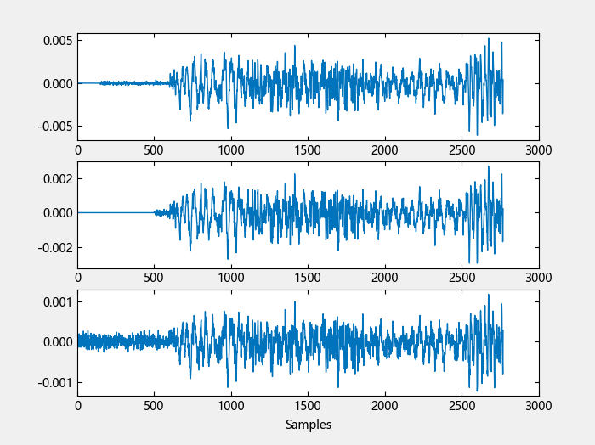
3.3 变换、相关性和建模
例：将信号与不同开始时间对齐
通过调用 `alignsignals` 函数，我们能够将信号对齐，确保它们的时间轴一致。该函数会调整较早到达的信号，使其与最晚到达的信号（即信号 `s3`）的时间相匹配，以此作为对齐的基准。x1, x3 = alignsignals(s1, s3);
图3-28 对齐信号

Slide 51
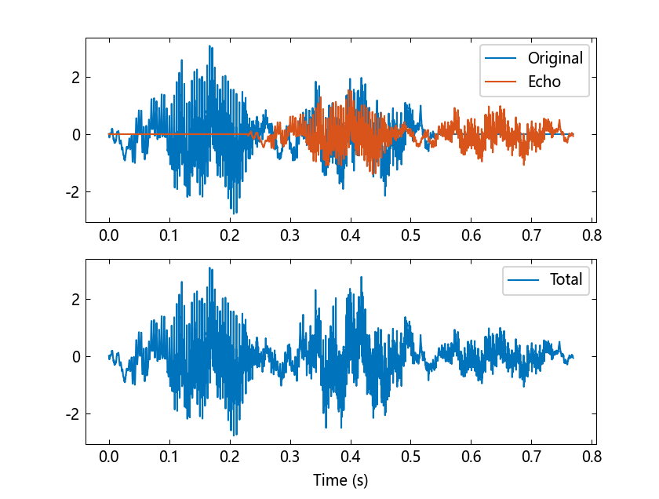
3.3 变换、相关性和建模
例：回声抵消
语音记录包含了由墙壁反射造成的回声。采用自相关技术可将其滤除。在录音文件中，可以听到一个人清晰地说出了“MATLAB”这个单词。相应的音频数据已按照7418Hz的采样率加载。
为了模拟录音中的回声效果，我们采用了以下模型：将原始信号x(n)与其经过时延Δ和衰减α的副本相加，得到处理后的信号y(n)。具体地，我们设定了0.23秒的时延和0.5的衰减系数，因此模型可以表示为：y(n) = x(n) + 0.5 * x(n - Δ)，其中Δ对应于0.23秒的时延在采样率下的样本数。
图3-29 绘制原始信号、回波信号和结果信号

Slide 52
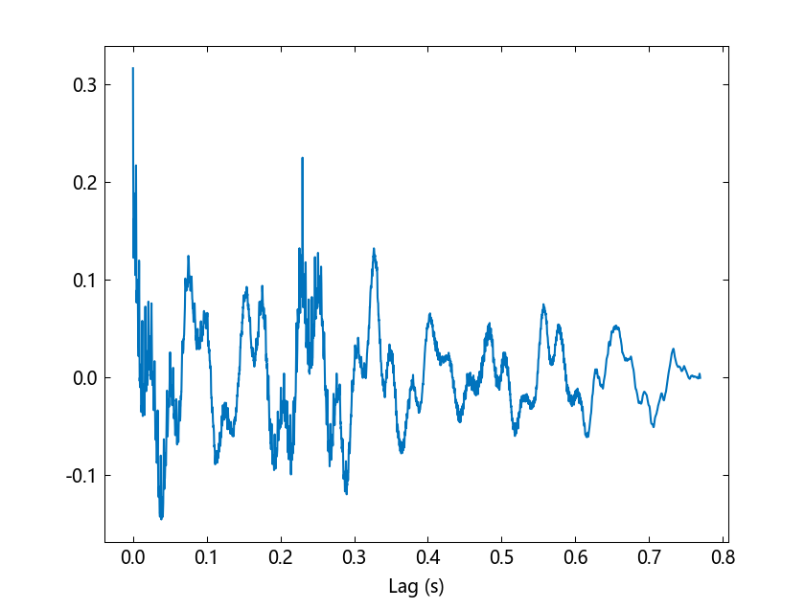
3.3 变换、相关性和建模
例：回声抵消
为了获得信号自相关的无偏估计，我们执行了相应的计算。随后，我们选取并展示了自相关函数中滞后大于零的部分，以便于进一步分析和理解信号的时序特性。
图3-30 展示自相关函数中滞后大于零的部分

Slide 53
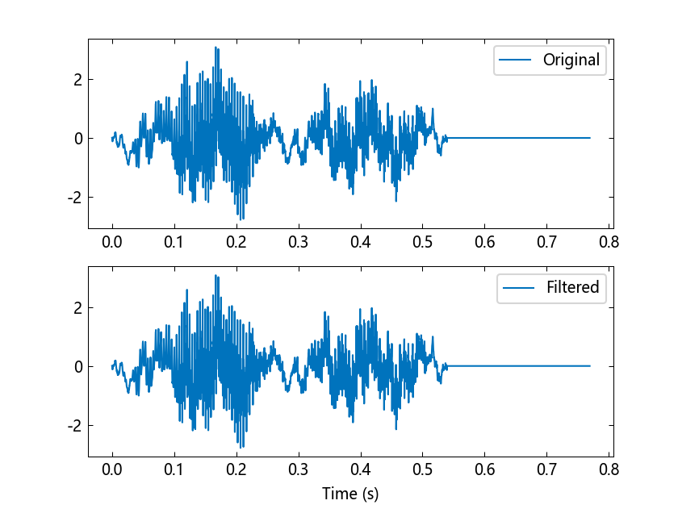
3.3 变换、相关性和建模
例：回声抵消
绘制滤波后的信号并与原始信号进行比较。
自相关函数在回波到达的特定滞后时间点显示出明显的峰值。为了消除这一回声干扰，我们采用了一个无限冲击响应（IIR）滤波系统对信号进行处理。该系统的输出w(n)遵循如下差分方程：w(n) + αw(n-Δ) = y(n)，其中α表示衰减系数，Δ是回波的时延。通过这种滤波方式，我们能够有效地去除录音中的回声成分。
图3-31 消除回声干扰

Slide 54
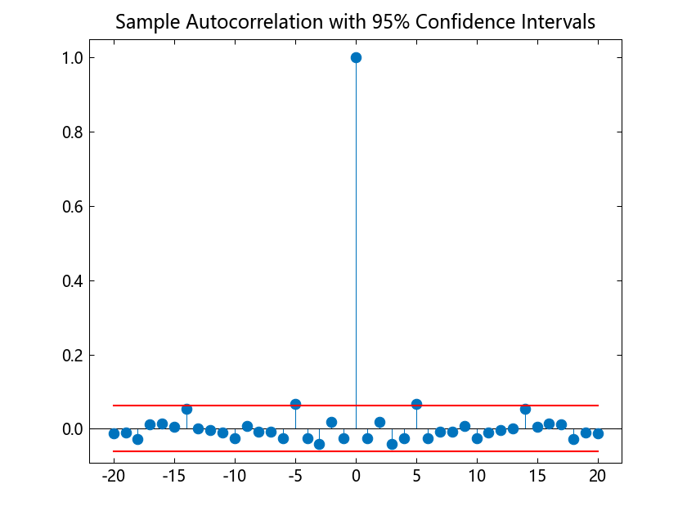
3.3 变换、相关性和建模
例：样本自相关的置信区间
此示例说明如何为白噪声过程的自相关序列创建置信区间。
创建长度为 L=1000 个采样点的白噪声过程的实现。计算最大滞后为 20 的样本自相关。绘制白噪声过程的样本自相关和大约 95% 的置信区间。
图3-32 白噪声自相关序列95%置信区间

Slide 55

3.3 变换、相关性和建模
例：移动平均过程的自相关
此示例说明如何通过滤波将自相关引入白噪声过程。当我们在随机信号中引入自相关时，我们操纵其频率成分。移动平均滤波器衰减信号的高频分量，有效地平滑信号。
为 3 点移动平均滤波器创建脉冲响应。用滤波器滤除*N*（0,1）白噪声序列。将随机数生成器设置为默认设置，以获得可重现的结果。
获得 20 滞后的偏差样本自相关。绘制样本自相关以及理论自相关。
图3-33 样本自相关与理论自相关

Slide 56

3.3 变换、相关性和建模
例：移动平均过程的自相关
样本自相关捕获了理论自相关的一般形式，即使两个序列在细节上不一致。在这种情况下，很明显，滤波器仅在滞后时引入了显著的自相关[-2,2]。序列的绝对值在该范围之外迅速衰减为零。
要查看频率含量是否受到影响，请绘制原始信号和滤波信号的功率谱密度的 Welch 估计值。
图3-34 原始信号和滤波信号的功率谱密度的 Welch 估计值

Slide 57
3.4 数字和模拟滤波器
“
滤波器在数字信号处理中起着至关重要的作用，它们被广泛应用于信号处理、通信、音频处理以及许多其他领域。本书中介绍了如何设计、分析和实现FIR、IIR滤波器，并展示如何可视化滤波器的幅值、相位、群延迟、脉冲和阶跃响应等指标，评价滤波器的性能。最后介绍了模数滤波器转换的常用方法。在本部分中，将介绍基于MWORKS的数字和模拟滤波器实例，主要介绍数字滤波器设计、模拟滤波器设计两部分。

Slide 58
3.4 数字和模拟滤波器
数字滤波器设计
数字滤波器包括FIR、IIR、加窗、最小二乘、巴特沃斯、切比雪夫、椭圆等。数字滤波器设计函数包括IIR滤波器，FIR滤波器以及滤波器实用工具。数字滤波器设计中使用到的部分MWORKS函数如下表所示。
函数名 | 简介
butter | 巴特沃斯滤波器设计
cheby1 | Chebyshev Type I filter design
fir1 | 基于窗函数的 FIR 滤波器设计
fir2 | Frequency sampling-based FIR filter design
digitalFilter | Digital filter

Slide 59


3.4 数字和模拟滤波器
例：IIR滤波器设计
工具箱提供五种不同类型的经典IIR滤波器，它们各有所长。Butterworth 滤波器提供理想低通滤波器在模拟频率Ω=0和Ω=∞处的响应的最佳泰勒级数逼近；Chebyshev I 类滤波器从通带到阻带的过渡比 Butterworth 滤波器更快。
图3-35 Butterworth 滤波器幅频响应
图3-36 Chebyshev I类滤波器幅频响应

Slide 60


3.4 数字和模拟滤波器
例：IIR滤波器设计
Chebyshev Ⅱ类滤波器阻带不像 I 型滤波器那样快地逼近零。它的优势在于通带中没有波纹；椭圆滤波器在通带和阻带中均采用等波纹。在给定滤波器阶数 n、以分贝为单位的通带波纹 Rp、阻带波纹 RS 的情况下，椭圆滤波器可以使过渡宽度最小。
图3-37 Chebyshev Ⅱ类滤波器幅频响应
图3-38 椭圆滤波器幅频响应

Slide 61

3.4 数字和模拟滤波器
例：IIR滤波器设计
模拟 Bessel 低通滤波器在零频率处具有最大平坦度的群延迟，并且在整个通带内保持几乎恒定的群延迟。因此，滤波后的信号在通带频率范围内保持其波形。相比其他滤波器，Bessel 滤波器通常需要更高的阶数才能获得理想的阻带衰减。
图3-39 模拟Bessel低通滤波器幅频响应

Slide 62

3.4 数字和模拟滤波器
例：FIR滤波器设计
在Syslab的函数库TySignalProcessing中，提供了fir1函数用于实现基于窗口的滤波器设计。设计一个通带为 0.35π≤ω≤0.65π rad/sample 的 48 阶 FIR 带通滤波器。可视化其幅度和相位响应。
图3-40 FIR带通滤波器幅频响应和相频响应

Slide 63

3.4 数字和模拟滤波器
例：FIR滤波器设计
加载 chirp.mat。该文件包含一个信号 y，其大部分功率高于 Fs/4，或奈奎斯特频率的一半。采样率为 8192 Hz。 设计一个 34 阶 FIR 高通滤波器以衰减低于 Fs/4 的信号分量。使用 0.48 的截止频率和具有 30 dB 纹波的切比雪夫窗口。
图3-41 FIR高通滤波器幅频响应和相频响应

Slide 64


3.4 数字和模拟滤波器
例：FIR滤波器设计
过滤信号。显示原始信号和高通滤波信号。对两个图使用相同的 y 轴比例。
设计一个具有相同规格的低通滤波器。过滤信号并将结果与原始结果进行比较。对两个图使用相同的 y 轴比例。
图3-42 显示原始信号和高通滤波信号
图3-43 显示原始信号和低通滤波信号

Slide 65

3.4 数字和模拟滤波器
例：FIR滤波器设计
设计一个 46 阶 FIR 滤波器，衰减低于 0.4π rad/sample和介于 0.6π 和 0.9π rad/sample之间的归一化频率。称之为 bM。
重新设计 bM 使其通过它正在衰减的频段并停止其他频率。调用新滤波器 bW。显示滤波器的频率响应。
图3-44 显示滤波器的频率响应

Slide 66


3.4 数字和模拟滤波器
例：FIR滤波器设计
使用 Hann 窗重新设计 bM。（“DC-0”是可选的。）比较 Hamming 和 Hann 设计的幅度响应。
使用 Tukey 窗口重新设计 bW。比较 Hamming 和 Tukey 设计的幅度响应。
图3-45 比较 Hamming 和 Hann 设计的幅度响应
图3-46 比较 Hamming 和 Tukey 设计的幅度响应

Slide 67
3.4 数字和模拟滤波器
模拟滤波器设计
模拟滤波器中使用到的部分MWORKS函数如下表所示。
函数名 | 简介
besself | 贝塞尔模拟滤波器设计
freqs | 数字滤波器的频率响应
buttap | 巴特沃斯滤波器原型
cheb1ap | 切比雪夫（Chebyshev）I型模拟低通滤波器原型
ellipap | 椭圆模拟低通滤波器原型

Slide 68

3.4 数字和模拟滤波器
例：模拟IIR低通滤波器的比较
TySignalProcessing是一个Julia库，用于高效处理信号，包括信号生成、转换、滤波、特征提取等。它提供了一系列函数用于 MATLAB 样式的 IIR 滤波器设计。诸如butter，cheby2，ellip，besself等函数用于信号处理。本例子主要模拟IIR各低通滤波器的比较，包括Butterworth滤波器、Chebyshev I型及II型滤波器、椭圆滤波器和贝塞尔滤波器。
图3-47 比较滤波器的衰减

Slide 69
3.5 频谱分析
“
频谱分析是一种将复杂信号分解为较简单信号的技术。许多物理信号均可以表示为许多不同频率简单信号的和，找出一个信号在不同频率下的信息（如振幅、功率、强度或相位等）的做法即为频谱分析。频谱分析的目的是把复杂的时间历程波形，经过傅里叶变换分解为若干单一的谐波分量来研究，以获得信号的频率结构以及各谐波和相位信息。在本部分中，将介绍基于MWORKS的频谱分析实例，包括频谱估计、子空间方法、加窗法三部分。

Slide 70
3.5 频谱分析
频谱估计
频谱估计包含功率谱、相干性、窗口等，信号处理工具箱提供一系列频谱分析函数用于表征信号的频率成分，其中部分MWORKS函数如下表所示。
函数名 | 简介
cpsd | 互功率谱密度
findpeaks | 查找局部极大值
tfestimate | 传递函数估计
db | 将能量或功率测量值转换为分贝
db2mag | 将分贝 (dB) 转换为幅度

Slide 71


3.5 频谱分析
例：使用FFT获得功率频谱密度估计
此示例说明如何使用 periodogram 和 fft 函数获得非参数化功率谱密度 (PSD) 估计。对于一个采样率为1 kHz的偶数长度信号，分别使用fft和periodogram获得其周期图，比较二者的结果。
图3-48 非参数化功率谱密度估计(fft)
图3-49 非参数化功率谱密度估计(periodogram)

Slide 72

3.5 频谱分析
加窗法
在MWORKS.Syslab中点击APP选项卡，选择Window Designer，打开窗设计器应用程序。该程序能够设计和分析频谱窗，例如显示一个或多个窗的时域和频域表示。
使用窗设计器设计指定长度为 128 的 Bohman 窗，并将其导出至 Syslab 工作区，如右图所示。
图3-50 Bohman窗

Slide 73

3.5 频谱分析
例：切比雪夫窗
切比雪夫窗是一种在数字信号处理中使用的窗口函数。它是基于切比雪夫多项式设计的，用于减少谱泄露和频谱的主瓣宽度，同时控制旁瓣水平。生成并显示一个 50 点切比雪夫窗口，旁瓣衰减为 40 dB。chebyshevT(n,x) 表示点 x 处的第一类第 n 次 Chebyshev 多项式。
图3-51 50点切比雪夫窗口

Slide 74

3.5 频谱分析
例：切比雪夫窗
fvtool函数可用于显示和分析滤波器的响应、系数和其他信息。通过fvtool函数可以查看：幅值响应、相位响应、群延迟、阶跃响应、零极点图、滤波系数、滤波信息等。
在新窗口中打开滤波器可视化工具，并显示滤波器系数，如右图所示。
图3-52 滤波器幅频响应

Slide 75
PART-04
基于MWORKS的综合实验案例
Comprehensive experimental case based on MWORKS

Slide 76
4.1 引言
“
本实验旨在通过采集人体运动时各传感器的信息，结合传感器数据处理和数字信号处理技术，对数据进行分析和处理，实现一些相关的应用。通过对人体运动时各传感器数据的采集和处理，学习信号处理的基本概念和技术，并应用于运动估计、姿态估计和步数计数等方面。数据采集软件：SensorLog，用于采集传感器数据。传感器：加速度传感器、磁力计、陀螺仪、高度计、无偏性设备运动传感器、压强传感器和温度传感器。数据处理和分析软件：Matlab和MWorks。

Slide 77
4.2 手机MEMS传感器
“
MEMS传感器，全称Micro-Electro-Mechanical Systems（微型电子机械系统），是一种将微加工技术与传感器技术相结合的新型传感器。它通过微电子技术将机械结构集成到一个芯片上，具有微型化、集成化和高性能的特点，被广泛应用于各个领域，如航空航天、汽车工业和消费电子等。其中，手机MEMS传感器是智能手机中不可或缺的关键组件，它包括光线传感器、距离传感器和加速度传感器等，赋予了智能手机更多功能和应用场景。
”

Slide 78


4.3 Sensorlog软件
SensorLog是一个集多种传感器数据为一体，并能够进行机器仿真学习的软件，可以得出该程序所在设备所处环境的加速度计数据、陀螺仪数据、声音分贝数据、实时海拔、GPS定位等。使用SensorLog记录人体行走的数据，这些数据可导出.csv文件。该软件功能如左图所示。

Slide 79

4.4 加速度计数据处理
加速度传感器是一种测量物体运动时所产生的加速力的电子设备，加速力是在物体进行加速运动时产生的作用在物体自身的力。加速度传感器获取的是如右图中所示的 x、y、z 三轴的加速度数值，该数值包含重力的影响，单位是m/s2 。由于在地球上的物体总会固定受到自身重力的影响，因此手机内置加速度传感器的读数总会包含重力加速度的读数。
图4-1 智能手机嵌入式传感器的坐标系

Slide 80





4.4 加速度计数据处理
图4-2 智能手机内置的嵌入式加速度传感器
图4-3 几种高端平台使用的加速度传感器

Slide 81


4.4 加速度计数据处理
加速度传感器记录的是智能手机设备关于时间的各方向加速度，包括合加速度、线性加速度以及重力加速度。我们利用从智能手机的加速度传感器中获取到的原始数据流可以分析使用者的不同动作。
在本例中，使用MWORKS处理加速度计数据并进行可视化分析：
图4-4 加速度计的数据
图4-5 前500个数据的加速度数据变化

Slide 82



4.4 加速度计数据处理
通过分析加速度传感器数据的峰值，我们可以判断人体的步行或跑步动作，并计算步数。
图4-6 前500个数据的整体加速度数据变化
图4-7 步数估计
图4-8 前500个点的步数估计

Slide 83

4.5 陀螺仪数据处理
陀螺仪是用高速回转体的动量矩敏感壳体相对惯性空间绕正交于自转轴的一个或两个轴的角运动检测装置。它的功能是：测量围绕旋转轴的旋转角速度以计算围绕旋转轴的旋转角度。与加速度传感器类似，陀螺仪传感器的数据也为三轴数据，其可以通过三个轴的联合数据来检测手机的各种动作。三轴陀螺仪的原理图如右图所示。
图4-9 陀螺仪传感器原理图

Slide 84



4.5 陀螺仪数据处理
图4-10 几款智能设备上的三轴陀螺仪传感器

Slide 85


4.5 陀螺仪数据处理
三轴陀螺仪最主要的作用在于它可以测量角速度，并且它不受重力和磁场等其他因素的干扰，极大增强了智能手机设备的运动传感能力，而使用陀螺仪传感器测量到的角速度同样为矢量，具有方向性。
在本例中，使用MWORKS处理陀螺仪数据并进行可视化分析：
图4-11 陀螺仪在不同轴向上的角速度
图4-12 陀螺仪在X方向上的角速度及其包络

Slide 86
4.5 陀螺仪数据处理
图4-13 陀螺仪在Y方向上的角速度及其包络
图4-14 陀螺仪在Z方向上的角速度及其包络

Slide 87

4.6 磁力计数据处理
在本例中，使用MWORKS处理磁力计数据并进行可视化分析：
图4-15 对磁力计数据进行可视化

Slide 88

4.7 位置数据处理
SensorLog使用界面可以显示出当前位置，如右图所示，latitude表示纬度，可以通过该界面得出自己当前位置所处的纬度，altitude表示海拔，longitude表示经度，speed表示定位速度，vertical accuracy表示高程精度，course表示航向，horizontal accuracy表示水平准确度。
图4-16 SensorLog使用界面

Slide 89

4.7 位置数据处理
在本例中，使用MWORKS处理位置数据并进行可视化分析：
图4-17 位置数据

Slide 90


4.8 朝向数据处理
在本例中，使用MWORKS处理朝向数据并进行可视化分析：
图4-18 位置朝向数据
图4-19 中值滤波后的结果

Slide 91


4.9 无偏性设备运动数据处理
在本例中，使用MWORKS处理无偏性设备运动数据并进行可视化分析：
图4-20 角度数据变换
图4-21 前500个数据的角度变化

Slide 92



4.9 无偏性设备运动数据处理
图4-22 偏航角及其包络
图4-23 翻滚角及其包络
图4-24 俯仰角及其包络

Slide 93

4.10 声音分贝数据处理
声音传感器的作用相当于一个话筒。它用来接收声波，显示声音的振动图像，但不能对噪声的强度进行测量。该传感器内置一个对声音敏感的电容式驻极体话筒。声波使话筒内的驻极体薄膜振动，导致电容的变化，而产生与之对应变化的微小电压。这一电压随后被转化成0-5V的电压，经过A/D转换被数据采集器接收，并传送给计算机。
图4-25 SensorLog使用界面

Slide 94

4.10 声音分贝数据处理
在本例中，使用MWORKS处理声音分贝数据并进行可视化分析：
图4-26 分贝数据可视化

Slide 95

4.11 相对高度数据处理
在本例中，使用MWORKS处理相对高度数据并进行可视化分析：
图4-27 将相对高度计的数据进行可视化并平均滤波

Slide 96

4.12 压强数据处理
气压计是根据托里拆利的实验原理而制成，用以测量大气压强的仪器。在本例中，使用MWORKS处理压强数据并进行可视化分析：
图4-28 压强数据可视化

Slide 97


4.13 位置数据可视化
在本例中，使用MWORKS处理位置数据并进行可视化分析：
图4-29 经纬度数据可视化
图4-30 海拔数据可视化

Slide 98

4.14 运动姿态估计
人体行为识别具有广泛的研究价值和意义，近年来，行为识别技术发展迅速，被广泛应用在众多领域，如老年人监护、健康监测、生物健康医学等。如今，社会人口老龄化问题严重，老年人的健康问题成为国家、社会的关注重点。通过人体行为识别在跌倒方面的监测，老人佩戴监测跌倒装置，有效识别到异常行为并发出报警求助信息，可以很好地解决子女不在身边的问题，保障老年人生命安全。
图4-31 SensorLog使用界面

Slide 99

4.14 运动姿态估计
在本例中，使用MWORKS进行运动姿态估计并进行可视化分析：
图4-32 运动姿态估计

Slide 100
谢 谢 观 看
Thanks for Your Attention

